Slide 1
C# Deel 2
2024-2025
File input en output
(opslaan en lezen)

Slide 2

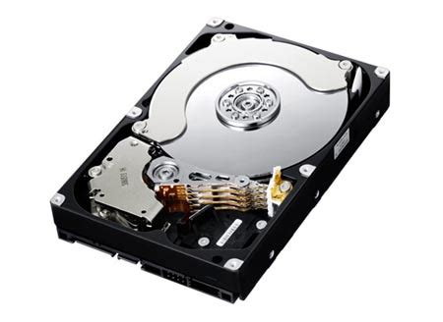
Namespace System.IO
De namespace waar de basis van alle input output classes in staan
Als je iets met files/bytes gaat doen staat de basis in deze namespace

Slide 3
Paden
Voordat we met files gaan werken moeten we paden kennen
Fullpath
C:\temp\test\output.txt
C:\Windows\System32\notepad.exe
Relatief (Workingdirectory):
Output.txt
=> Workingdirectory/Output.txt
./GeneratedText/output.txt
=> Workingdirectory/GeneratedText/Output.txt

Slide 4
Lezen & schrijven
Makkelijke manier:
File.Read…
Strings, maar ook bytes
Moeilijke maar beter voor grote files:
FileStream
bytes

Slide 5
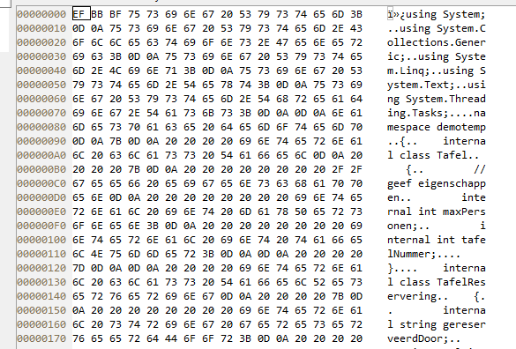
bytes
Alles is bytes
Geheugen
Files (foto’s, tekst, etc)
Tekst
Wat over het netwerk gaat

Slide 6
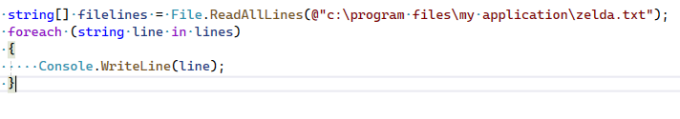
Files lezen
File is een statische class
Met veel helper functions
Dit is de file
Met een FullPath

Slide 7

Paden in strings
\ is een escape character, dat werkt niet in een string
Wat wel werkt:
/
Of een @ ervoor: @”c:\”

Slide 8
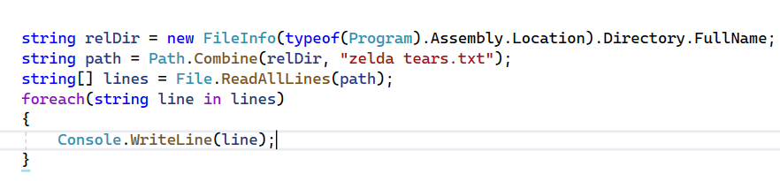
Relatief of fullpath?
Is dit relatief of een fullpath?
Dit is de file

Slide 9
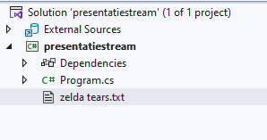
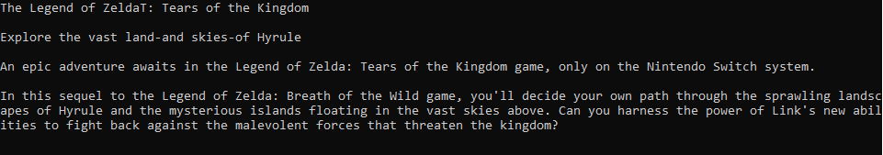
File.Read
File is een statische class
Met veel helper functions

Slide 10
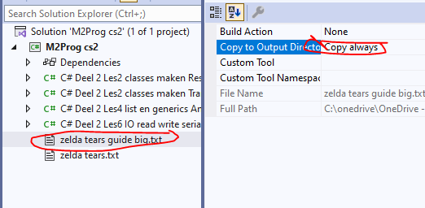
Naar de bin
Met relatieve paden:
Moet de file naast je .exe staan
=> Copy always of if newer

Slide 11
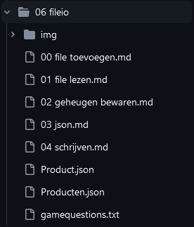
Deze les
Opdrachten

